Slide 1
Креативное мышление как важнейший компонент функциональной грамотности
Григорян М.А.
Оганесян М.Г.
Чупахина А.Н.

Slide 2
Функциональная грамотность
Читательская
грамотность
Креативное
мышление
Финансовая грамотность
глобальные компетенции

Slide 3
Тематическая модель оценки креативного мышления
Креативное самовыражение
Письменное или устное
Изобразительное или символическое
Получение нового знания Решение проблем
Естественно-научные или математические
Социальные или межличностные

Slide 4
Компетентностная модель креативного мышления
Оценка сильных и слабых сторон идей
Отбор креатив-ных идей
Выдвижение разнообраз-ных идей
Выдвижение креативных идей
Уточнение и совершенствование идей
Оценка и отбор идей
Выдвижение и совершенствование идей

Slide 5
Особенности заданий
Проблемность и внеучебный контекст
Неопределённость в способах действий
Допустимость и необходимость альтернативных решений
Комплексность:
  мотивационная часть
  задания на оценку различных компетентностей
Использование при оценке таких критериев как
  оригинальность
  разнообразие

Slide 6
Как научить креативному мышлению?
Игра
Решать головоломки и ребусы
Подбирать ассоциации
Использовать задачи ТРИЗ

Slide 7
⎯ Приобретение разнообразных навыков
⎯ Преодоление трудностей
⎯ Возможность научиться использовать непривычные подходы, разрушить оковы стереотипов мышления
⎯ Преодоление боязни и инертности
⎯ Быть востребованным в современном мире
Что дает креативное мышление школьнику?

Slide 8

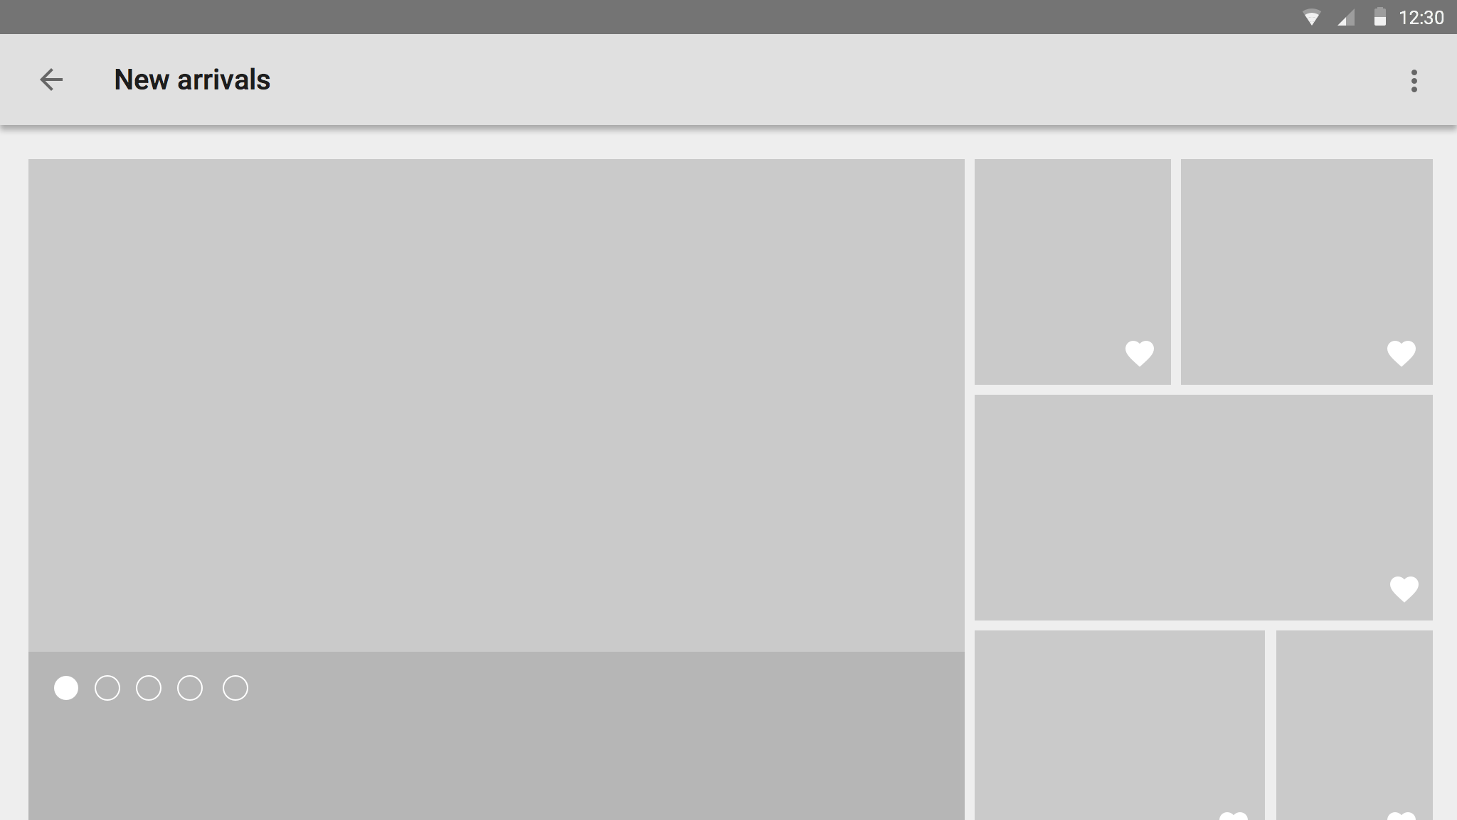




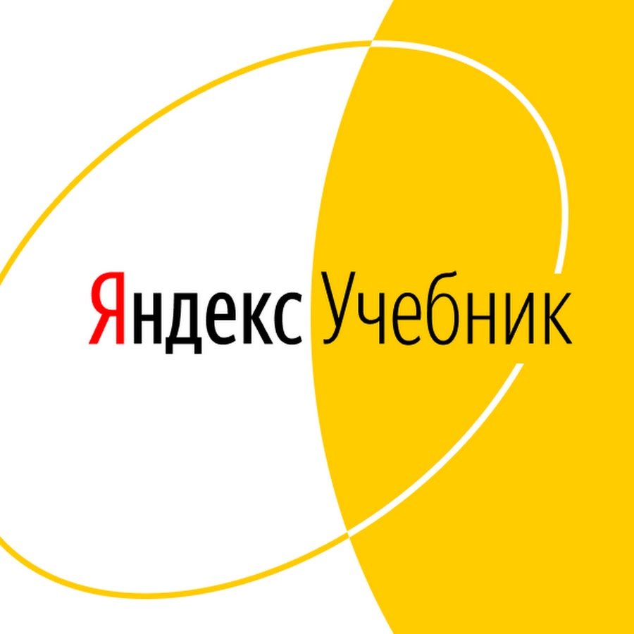
Для формирования креативной грамотности учащихся мы использовали
Банк тренировочных заданий по оценке функциональной грамотности РЭШ
Примеры открытых заданий PISA
Задания на платформе Яндекс.Учебник

Slide 9
Распределение учащихся по уровням сформированности креативного мышления

Slide 10
Лучше освоены когнитивные процессы:
⎯ выдвижение одной идеи,
⎯ отбор удачной идеи.
Хуже освоены:
⎯ критериальная оценка, доработка идей,
⎯ выдвижение нескольких разных идей.

Slide 11
Спасибо за внимание!

